Slide 1
Séptima Sesión Ordinaria
Mayo 2025

Slide 2
Presentación
Estimados maestros:
En la Séptima Sesión Ordinaria se les propone reflexionar en torno a dos temas importantes; el primero es la igualdad de género y el derecho de las mujeres a una vida libre de violencia, el segundo es la Consulta Escuela por Escuela para la creación de un nuevo sistema para las maestras y los maestros.
Es indispensable comprometernos con la igualdad de género y adoptar medidas desde diferentes frentes para que nuestras escuelas sean espacios libres de cualquier forma de violencia o discriminación hacia las mujeres, ya sean estudiantes, docentes, directivas, madres de familia o tutoras. Para ello, una tarea esencial consiste en visibilizar las violencias, cuestionar los estereotipos de género y analizar de manera crítica las prácticas que perpetúan las desigualdades.
Los contenidos de los Programas Sintéticos relacionados con los derechos humanos, la prevención de la violencia y la igualdad de género, son oportunidades para que niñas, niños y adolescentes desarrollen un compromiso ético en favor de la igualdad entre hombres y mujeres. Asimismo, resulta fundamental reforzar las estrategias de resolución pacífica de conflictos dentro de la escuela y trabajar para que la violencia no se vea como algo normal, para que no se permitan comentarios, bromas o actitudes que denigren a las mujeres o a personas con identidades de género u orientaciones sexuales distintas a la heterosexual.
Así también, debemos velar por que nuestras niñas y adolescentes permanezcan en la escuela, asistan con regularidad, aprendan, acrediten cada grado y concluyan su educación obligatoria. Garantizar el ejercicio pleno del derecho a la educación de niñas y adolescentes es clave para construir una república, educadora, humanista, científica y a la vez, democrática, justa, honesta, libre, participativa y responsable.
Uno de los compromisos prioritarios del Gobierno Federal es la construcción de un nuevo sistema para las maestras y los maestros que tome en cuenta las opiniones y propuestas de las y los docentes, que garantice el respeto de sus derechos y que contribuya a su reconocimiento y revaloración como profesionales de la educación y agentes de transformación social.
La Séptima Sesión del Consejo Técnico Escolar ofrece una oportunidad para analizar este tema, escuchar los diversos puntos de vista y llegar a acuerdos sobre
los aspectos que como colectivo consideran
fundamentales para el desarrollo profesional.
Educación para la transformación

Slide 3


Agenda de trabajo
Panorama general de las violencias contra las mujeres
Consulta Escuela por Escuela para la creación
de un nuevo sistema para las maestras y los maestros
Propósitos
Revisar el panorama de las violencias contra las mujeres en México y reflexionar en torno a su prevalencia en la comunidad en la que se ubica la escuela, como elemento para problematizar su realidad e identificar posibilidades de abordaje a través de proyectos en el aula, la escuela o la comunidad.
Recuperar, escuela por escuela, las opiniones de los colectivos docentes para la creación de un nuevo sistema para las maestras y los maestros a través del diálogo colectivo y la participación democrática.

Slide 4
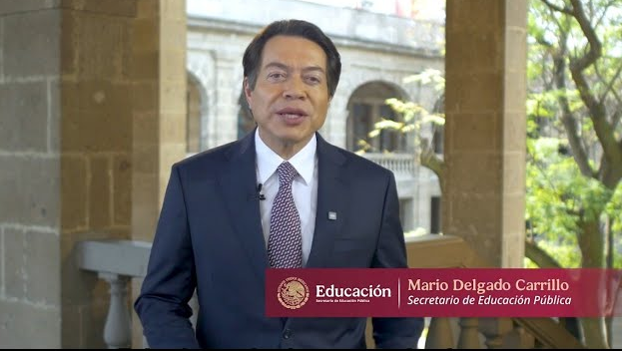



Mensaje para la Séptima Sesión Ordinaria
Se sugiere analizarlo y comentarlo.

Slide 5
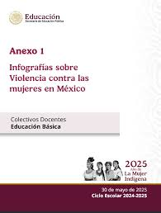
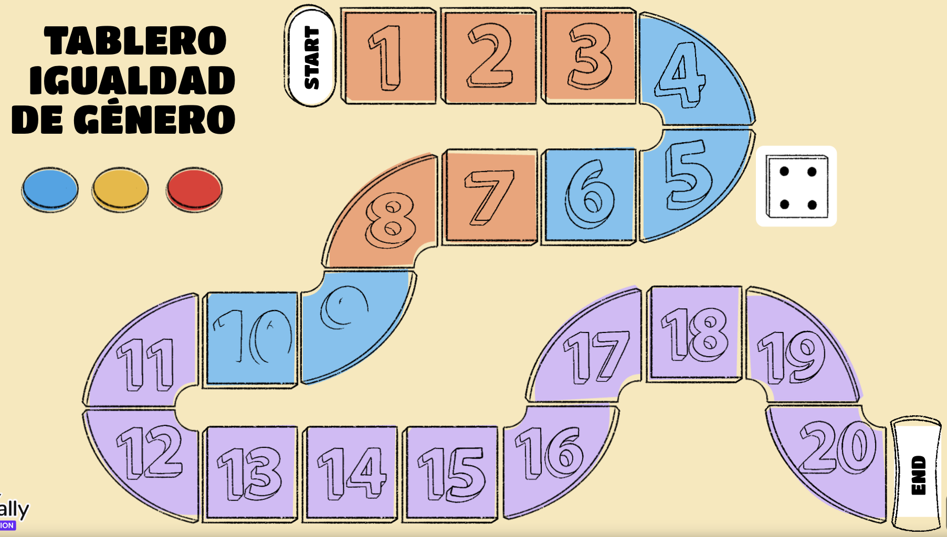
Panorama general de las violencias contra las mujeres
La violencia contra las mujeres es resultado de la desigualdad, la discriminación, la exclusión y el clasismo; se reproduce a partir de un orden político, ideológico y cultural que sostiene la existencia de roles y estereotipos que ubican a hombres y mujeres en posiciones asimétricas dentro de la sociedad.
Se les invita a examinar algunos resultados de la ENDIREH 2021 con el propósito de dimensionar la magnitud de las violencias contra las mujeres. Anexo 1
¿Qué sabemos sobre la violencia contra las mujeres?
Notes:
https://es.educaplay.com/recursos-educativos/23999374-igualdad_de_genero.html

Slide 6
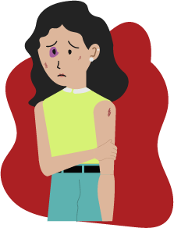


Amiga, date cuenta
La violencia no se normaliza, se denuncia
La Secretaría de la Mujer y Equidad de Género trabaja en la erradicación de las violencias y en este empeño pone a disposición el Violentómetro. Se trata de una herramienta didáctica para sensibilizar y tener conciencia sobre los hechos de violencia. Este instrumento educativo permitirá identificar agresiones, maltratos, discriminación o abusos de parte de quienes conviven o se relacionan en su entorno, para así tomar las medidas necesarias en los diferentes tipos de violencia ya sea psicológica, sexual, física, económica o patrimonial.
EN EQUIPOS ARMEMOS
UN VIOLENTÓMETRO

Slide 7
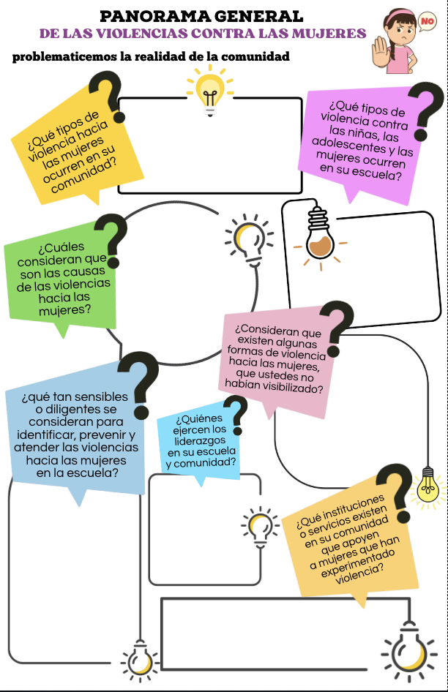
Panorama general de las violencias contra las mujeres
De acuerdo con lo analizado hasta el momento realicemos un ejercicio de problematización de la realidad de la comunidad en la que laboran.
¿Qué tipos de violencia hacia las mujeres ocurren en su comunidad?
¿Qué tipos de violencia contra las niñas, las adolescentes y las mujeres ocurren en su escuela?
¿Cuáles consideran que son
las causas de las violencias
hacia las mujeres?
¿Qué tan sensibles o diligentes se consideran para identificar, prevenir y atender las violencias hacia las mujeres en la escuela?
¿Consideran que existen algunas formas de violencia hacia las mujeres, las niñas y las adolescentes que ustedes no habían visibilizado?
¿Qué instituciones o servicios existen en su comunidad que apoyen a mujeres que han experimentado violencia?
¿Quiénes ejercen
los liderazgos en su escuela y comunidad?

Slide 8

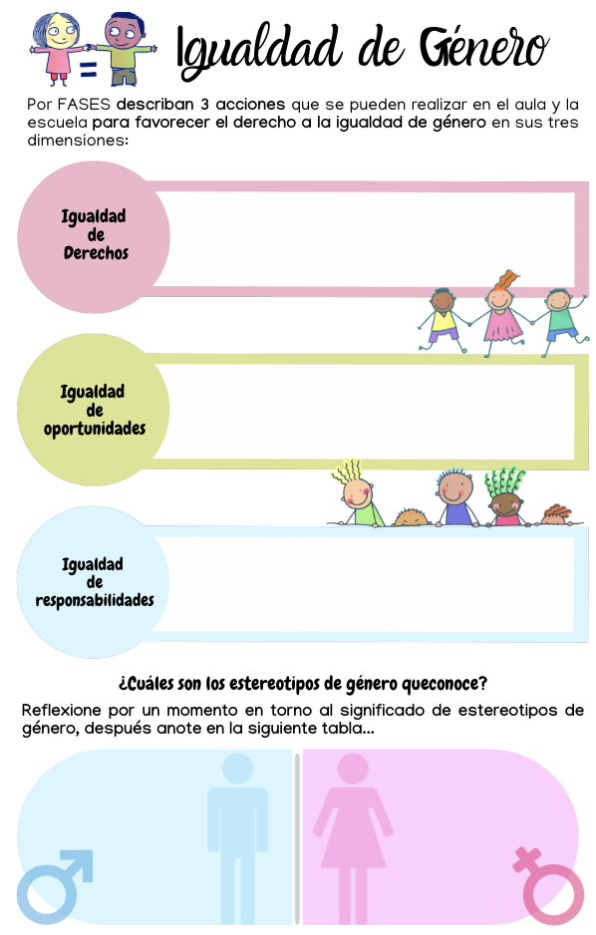
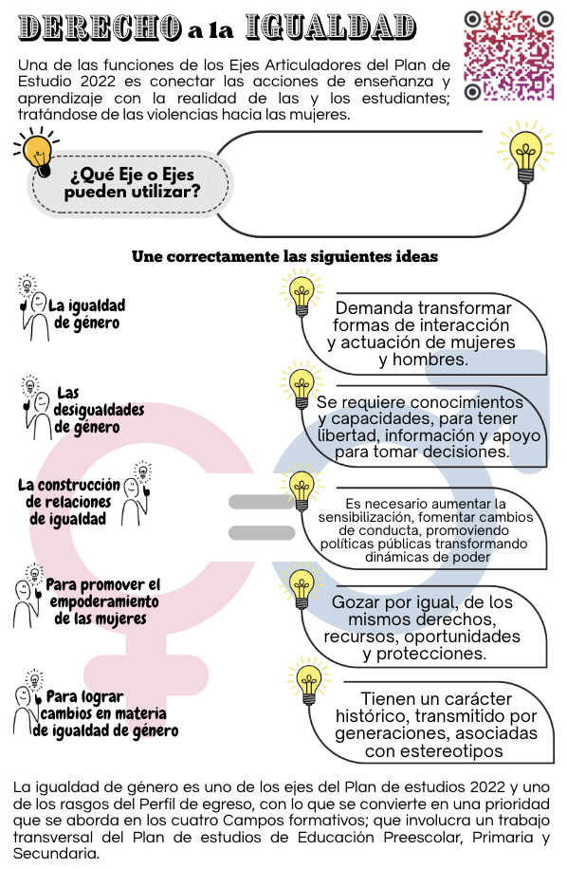
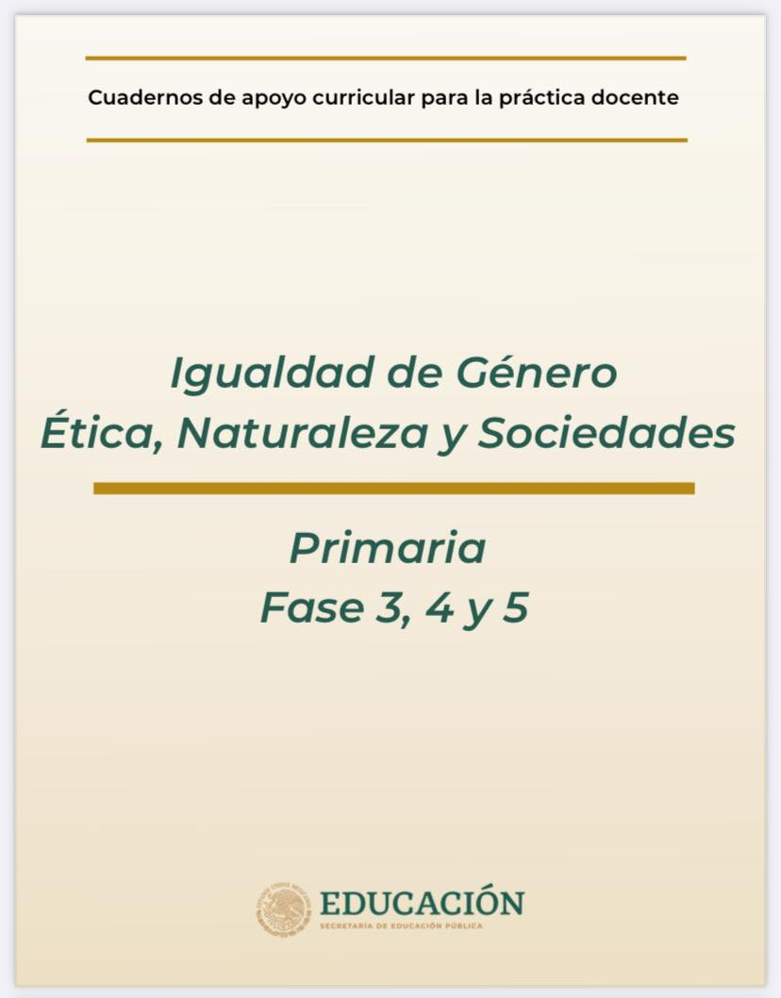
Panorama general de las violencias contra las mujeres
La igualdad de género es uno de los ejes del Plan de estudios 2022 y uno de los rasgos del Perfil de egreso, con lo que se convierte en una prioridad que se aborda en los cuatro Campos formativos; de este modo no se reduce al contenido de una asignatura, sino que involucra un trabajo transversal del Plan de estudios de Educación Preescolar, Primaria y Secundaria.
Derecho a la igualdad
Estereotipos de género
Igualdad de género
Por FASES describen 3 acciones que se pueden realizar en el aula y la escuela para favorecer el derecho a la igualdad de género en sus tres dimensiones:

Slide 9
DEL DICHO… AL HECHO
CALLADITA
TE VEZ
MÁS BONITA
DATE A
DESEAR
DATE A RESPETAR
ESAS SON
COSAS DE
MUJERES
TENÍAS QUE SER MUJER
DETRÁS DE UN HOMBRE
HAY UNA GRAN MUJER
SEGURO ANDAS
EN TUS DÍAS
NO HAY QUE ENTENDERLAS
SOLO AMARLAS
CAMBIEMOS
LOS DICHO… POR HECHOS

Slide 10
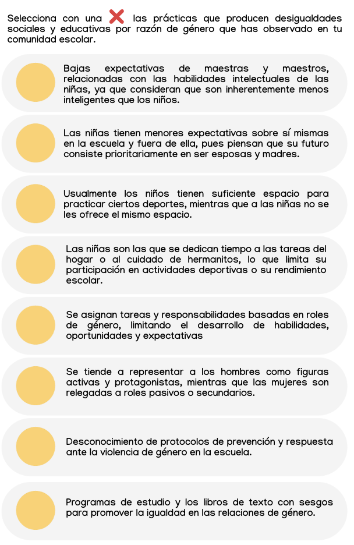
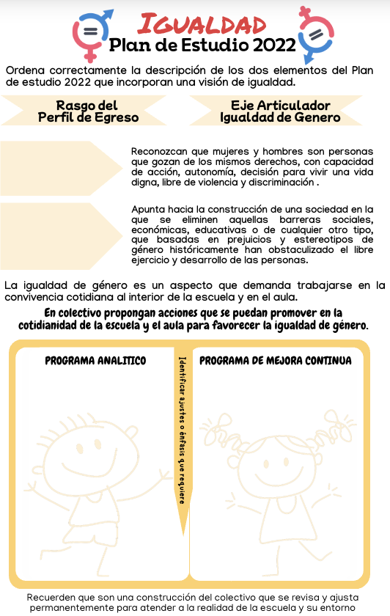



Panorama general de las violencias contra las mujeres
El Programa Analítico es una construcción del colectivo docente que se revisa y ajusta permanentemente para atender a la realidad de la escuela y su entorno, así como para orientar las acciones y decisiones para que TODOS aprendan.
Tomen acuerdos en colectivo para:
Desarrollar proyectos que contribuyan a identificar y eliminar prácticas sociales que generan, normalizan y perpetúan la violencia hacia las mujeres.
Revisar el diagnóstico socioeducativo de su escuela con perspectiva de género e identificar cómo podrían fortalecerlo de cara al siguiente ciclo escolar.
Identificar ajustes o énfasis que requiere el Programa Analítico y el Programa de mejora continua de la escuela.

Slide 11

Para saber más…
Te compartimos una plataforma interactiva online de juegos didácticos para seguir aprendiendo sobre la igualdad entre los géneros.

Slide 12
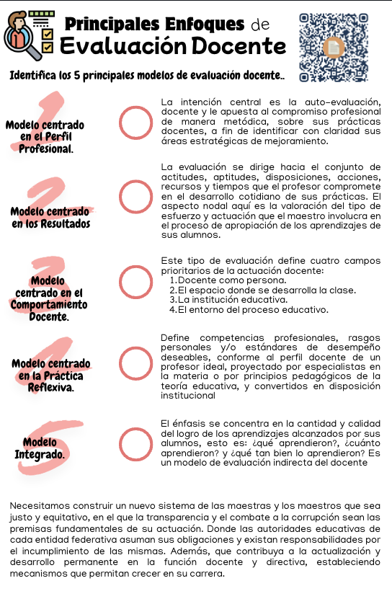
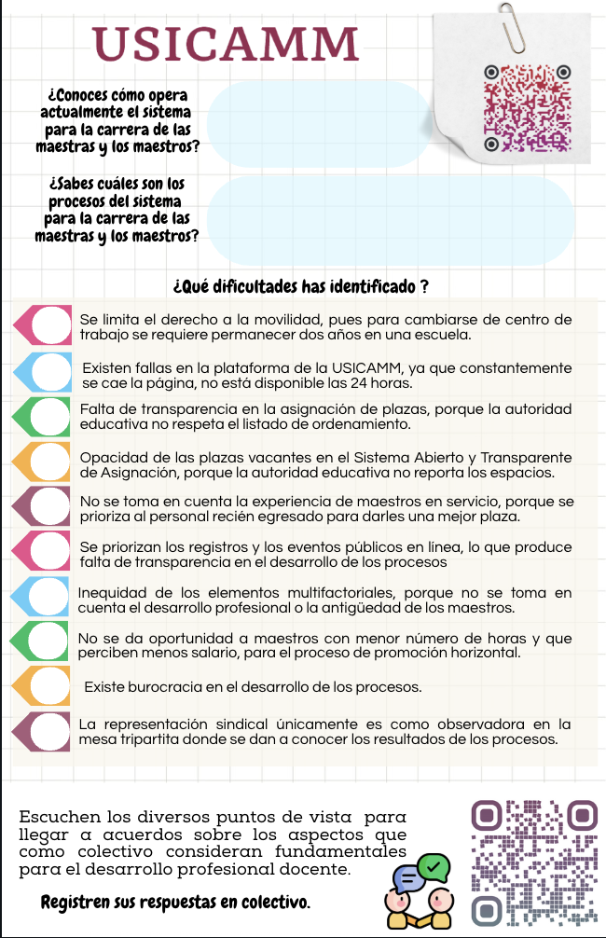
Consulta Escuela por Escuela para la creación
de un nuevo sistema para las maestras y los maestros
En este momento de la sesión, se les propone que en colectivo deliberen en torno a la construcción del nuevo sistema para las maestras y los maestros. El propósito es que dialoguen, intercambien opiniones y lleguen a acuerdos como colectivo sobre las características que debiera tener el nuevo sistema.
Designen 2 maestros
para que dirija el diálogo
para que registre las respuestas que decidan o construyan en colectivo.
Al responder cada pregunta es importante analizar con detenimiento tanto la pregunta cómo las opciones de respuesta y disipar las dudas que pudieran existir.
Se recomienda que en la sesión se registren las respuestas en el Instrumento impreso o en archivo electrónico.
Si el tiempo de la sesión lo permite, una vez concluido el diálogo, ingresen a la plataforma de la Consulta y registren sus propuestas.
Es importante gestionar el tiempo a fin de que puedan analizar todas las preguntas del Instrumento y formular las respuestas construidas por el colectivo.
*Si durante la sesión no fue posible registrar sus respuestas en la plataforma, la persona designada podrá hacerlo en otro momento.

Slide 13
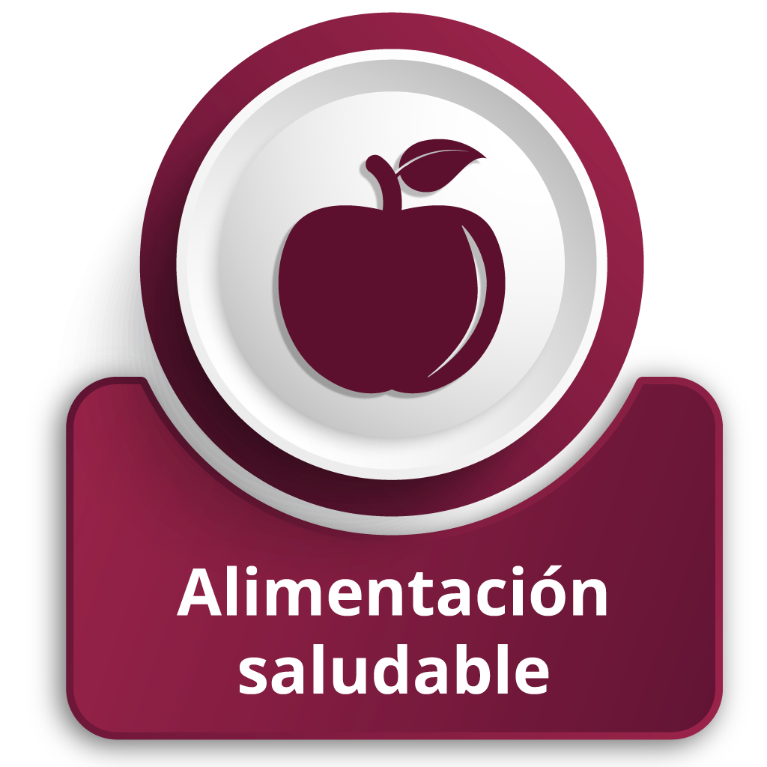
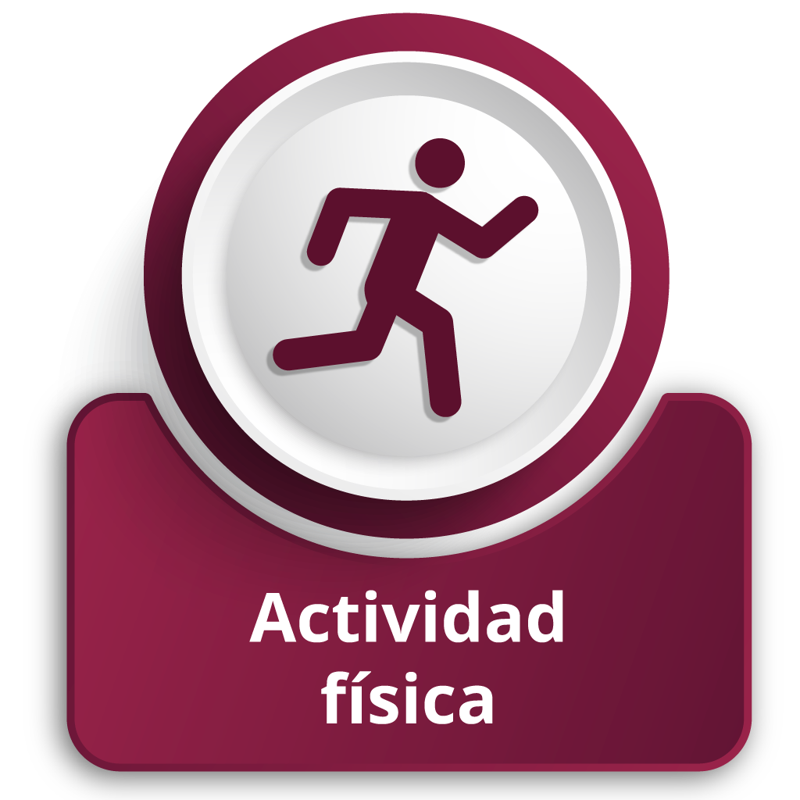





ESTRATEGIA NACIONAL
La Estrategia Nacional Vida Saludable se suma a la propuesta curricular del actual plan y programas de estudio a través de los campos formativos, ejes articuladores, proyectos de aula, escolares y comunitarios, contenidos y procesos de desarrollo de aprendizaje (PDA), en donde se encuentran múltiples formas de abordar lo relacionado con el cuidado de la salud.
Vida Saludable
Realicen acuerdos para implementar Acciones saludables permanentes con los estudiantes.
Les invitamos a conocer la estrategia nacional Vida Saludable, que impulsa el Gobierno de México y tiene como propósito contribuir a garantizar el bienestar y la salud de las niñas y los niños de las escuelas del país, mediante acciones orientadas a la promoción de hábitos saludables.
En el sitio de la estrategia podrán encontrar diversos materiales para favorecer hábitos saludables como: la alimentación saludable, actividad física, higiene bucal, el cuidado de los ojos y manejo de las emociones, además de información acerca de las Jornadas de Salud en las escuelas y materiales de difusión.
Está disponible en: https://vidasaludable.gob.mx/

Slide 14
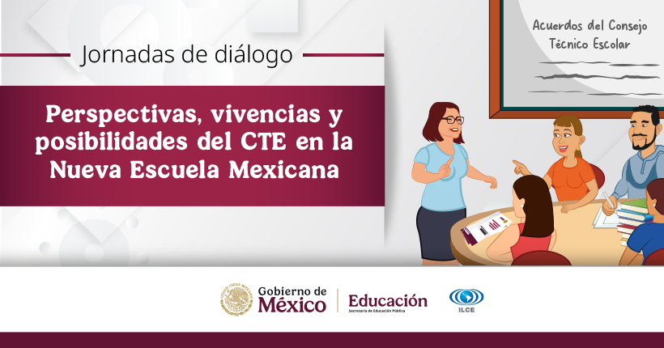

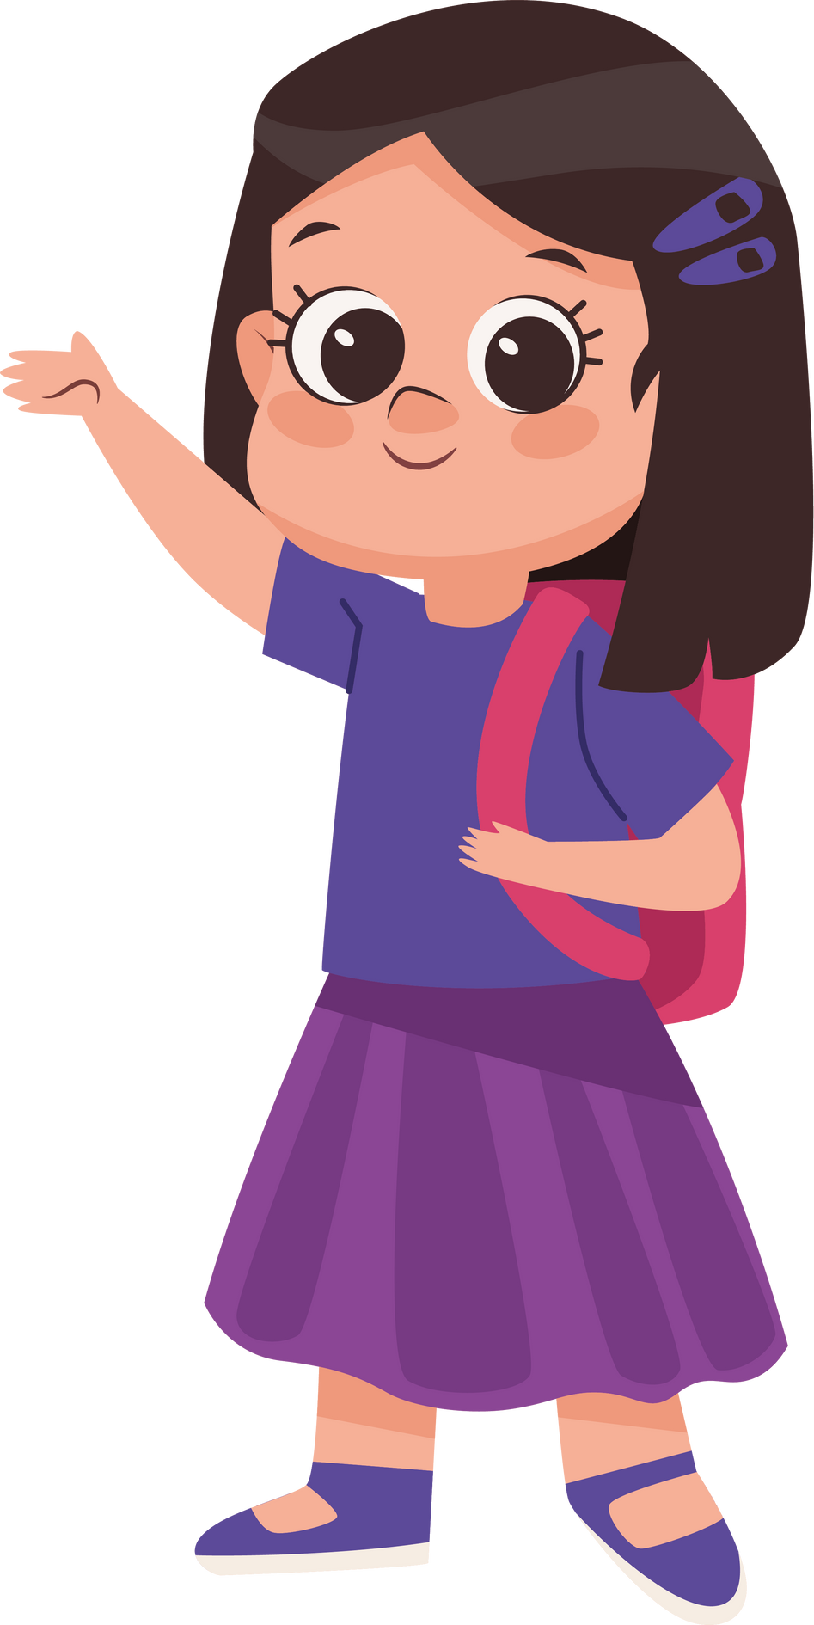
INSUMOS
JORNADAS DE DIÁLOGO: PERSPECTIVAS, VIVENCIAS Y POSIBILIDADES DEL CONSEJO TÉCNICO ESCOLAR EN LA NUEVA ESCUELA MEXICANA
Les invitamos a seguir las transmisiones de las Jornadas de Diálogo: Perspectivas, vivencias y posibilidades del Consejo Técnico Escolar en la Nueva Escuela Mexicana, cuyo propósito es brindar a las maestras y los maestros de Educación Básica, elementos de reflexión desde diferentes voces para que se apropien del
espacio del Consejo Técnico Escolar y a través del diálogo pedagógico e intercambio de saberes docentes lo transformen en una comunidad en la que toman acuerdos para orientar su práctica cotidiana y en la que aprenden y generan conocimientos para el trabajo en territorio.
El ciclo consta de 6 Jornadas de Diálogo que se transmitirán los jueves a partir del 27 de marzo y hasta el 29 de mayo de 2025, a las 4:00 p.m. (Centro de México), a través del canal de Facebook y Youtube de la Secretaría de Educación Pública y del Instituto Latinoamericano de la Comunicación Educativa.

Slide 15
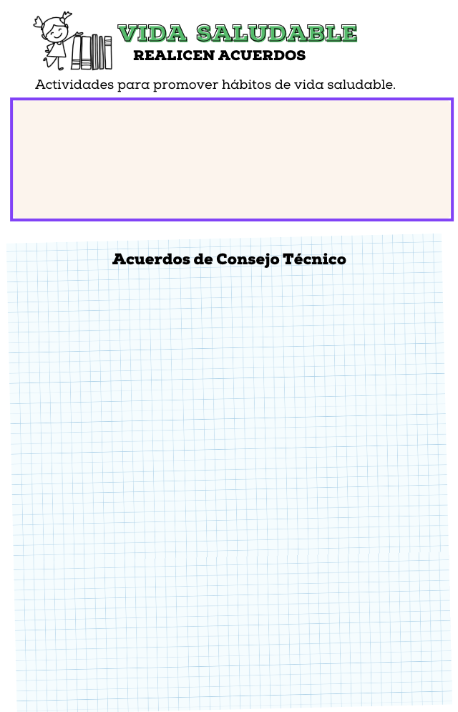
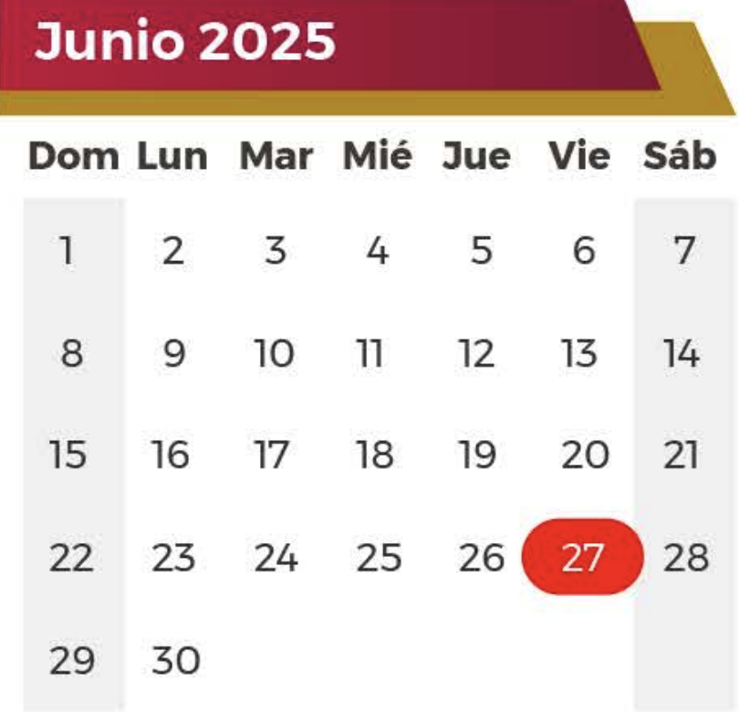
Asuntos particulares de la escuela

Slide 16
GRACIAS

